Slide 1
РЕКОМЕНДАЦИИ по заполнению справки о доходах, расходах, об имуществе и обязательствах имущественного характера
Управление по вопросам противодействия коррупции Администрации Главы и Правительства Удмуртской Республики
2024 год

Slide 2
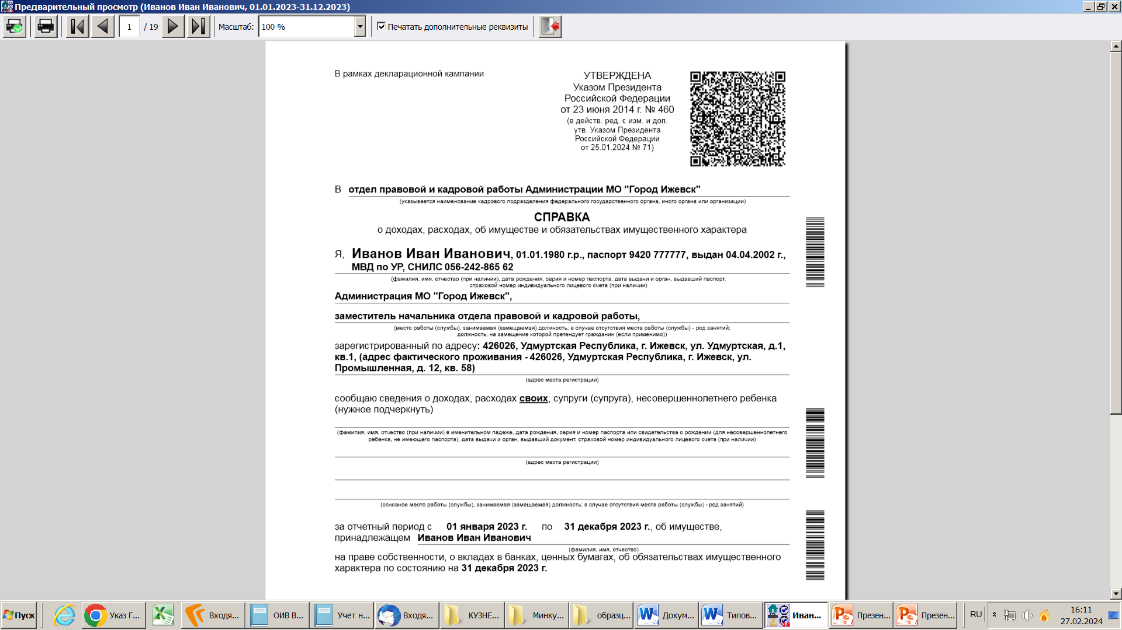
Титульный лист
Обращать внимание
на соответствие представленной справки утвержденной форме, правильность указания подразделения, куда подается справка, и в связи с чем подается справка
реквизиты паспорта и СНИЛС
должность на 31.12.2023
адрес регистрации на дату представления справки +
фактический адрес
отчетная дата 31.12.2023

Slide 3
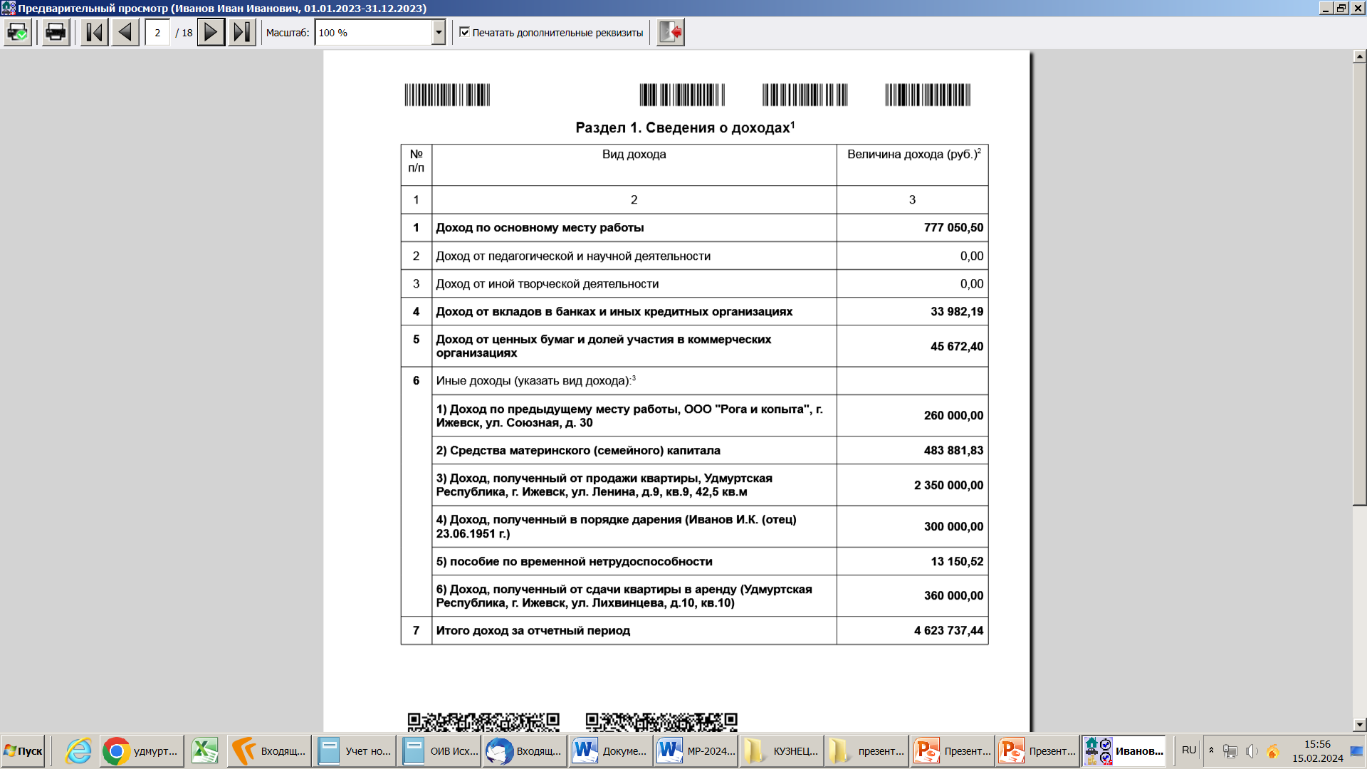

Раздел 1. Сведения о доходах
доход, полученный в том гос.органе, в котором замещает должность на отчетную дату
положительный финансовый результат,
т.е. доходы минус расходы
в т.ч. закрытых в отчетном периоде
наименование и адрес места нахождения организации, от которой был получен доход
Особенности заполнения раздела индивидуальными предпринимателями отражены в п.60
ФИО дарителя
с учетом НДФЛ

Slide 4
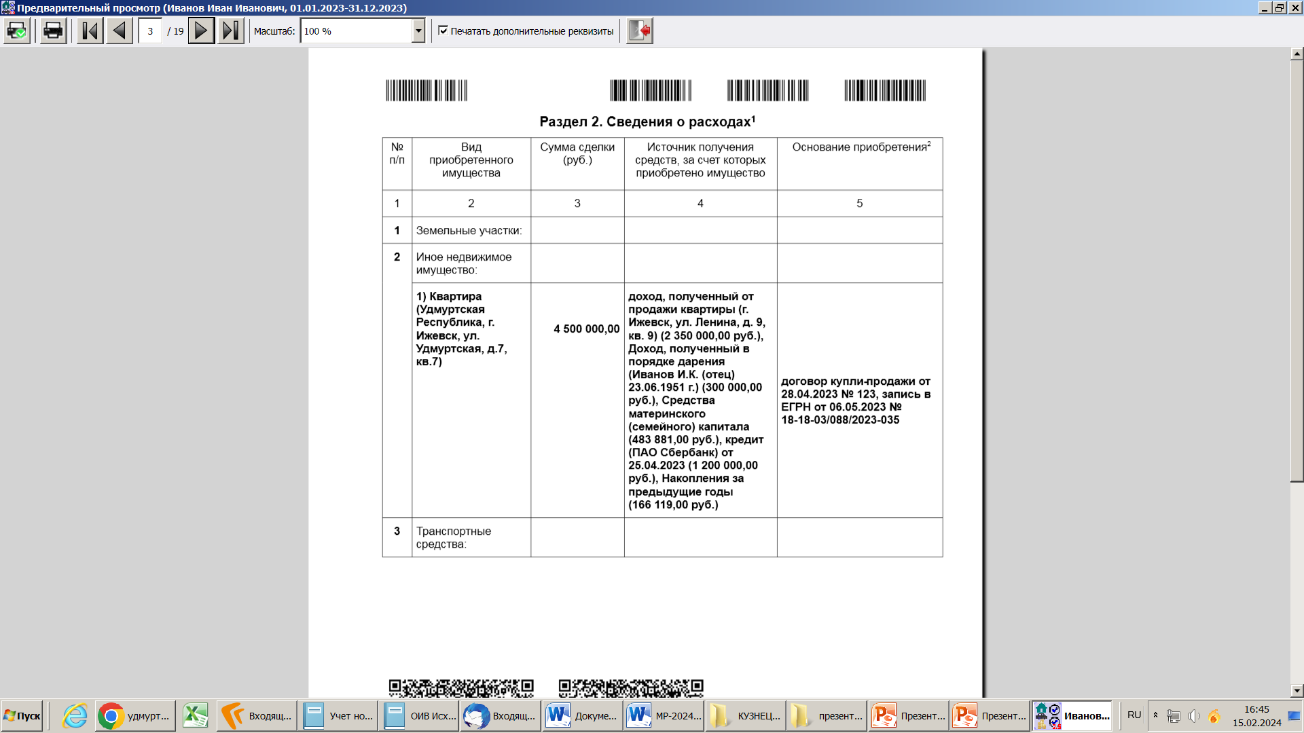
Раздел 2. Сведения о расходах
заполняется, если сумма сделки (сделок) превышает общий доход служащего и его супруги
за 3 года, предшествующих отчетному периоду
расчетный период
2020+2021+2022
год сделки
2023

Slide 5
Раздел 2. Сведения о расходах
в графе «Источник получения средств, за счет которых приобретено имущество» указываются наименование источника получения средств и размер полученного дохода по каждому из источников так, чтобы сумма всех доходов была равна стоимости приобретенного имущества
к справке прилагаются копии
документов, являющихся
законным основанием для
возникновения права
собственности

Slide 6
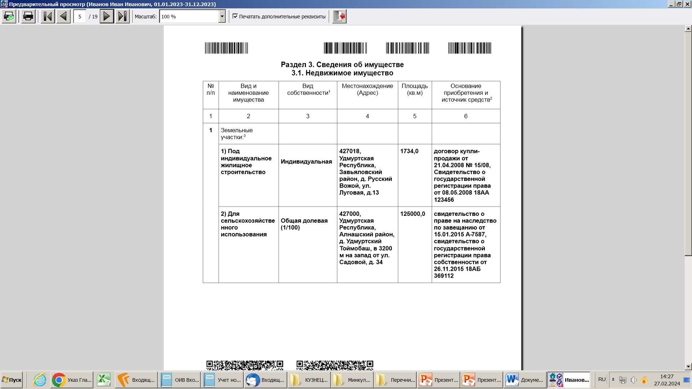
Подраздел 3.1. Недвижимое имущество
Указанию подлежат :
все объекты недвижимости, принадлежащие служащему (работнику), члену его семьи на праве собственности, независимо от того, когда они были приобретены, в каком регионе Российской Федерации или в каком государстве зарегистрированы;
объекты недвижимого имущества, полученные в порядке наследования (выдано свидетельство о праве на наследство) или по решению суда (вступило в законную силу)
указываются наименование и реквизиты документа, являющегося основанием для приобретения права собственности, и реквизиты документа, выданного в Росреестре после регистрации (свидетельство или запись в ЕГРН)
в Удмуртской Республике регистрация объектов недвижимости в Росреестре началась
с 15 февраля 1999 года
указывается общая площадь объекта, а не площадь доли

Slide 7
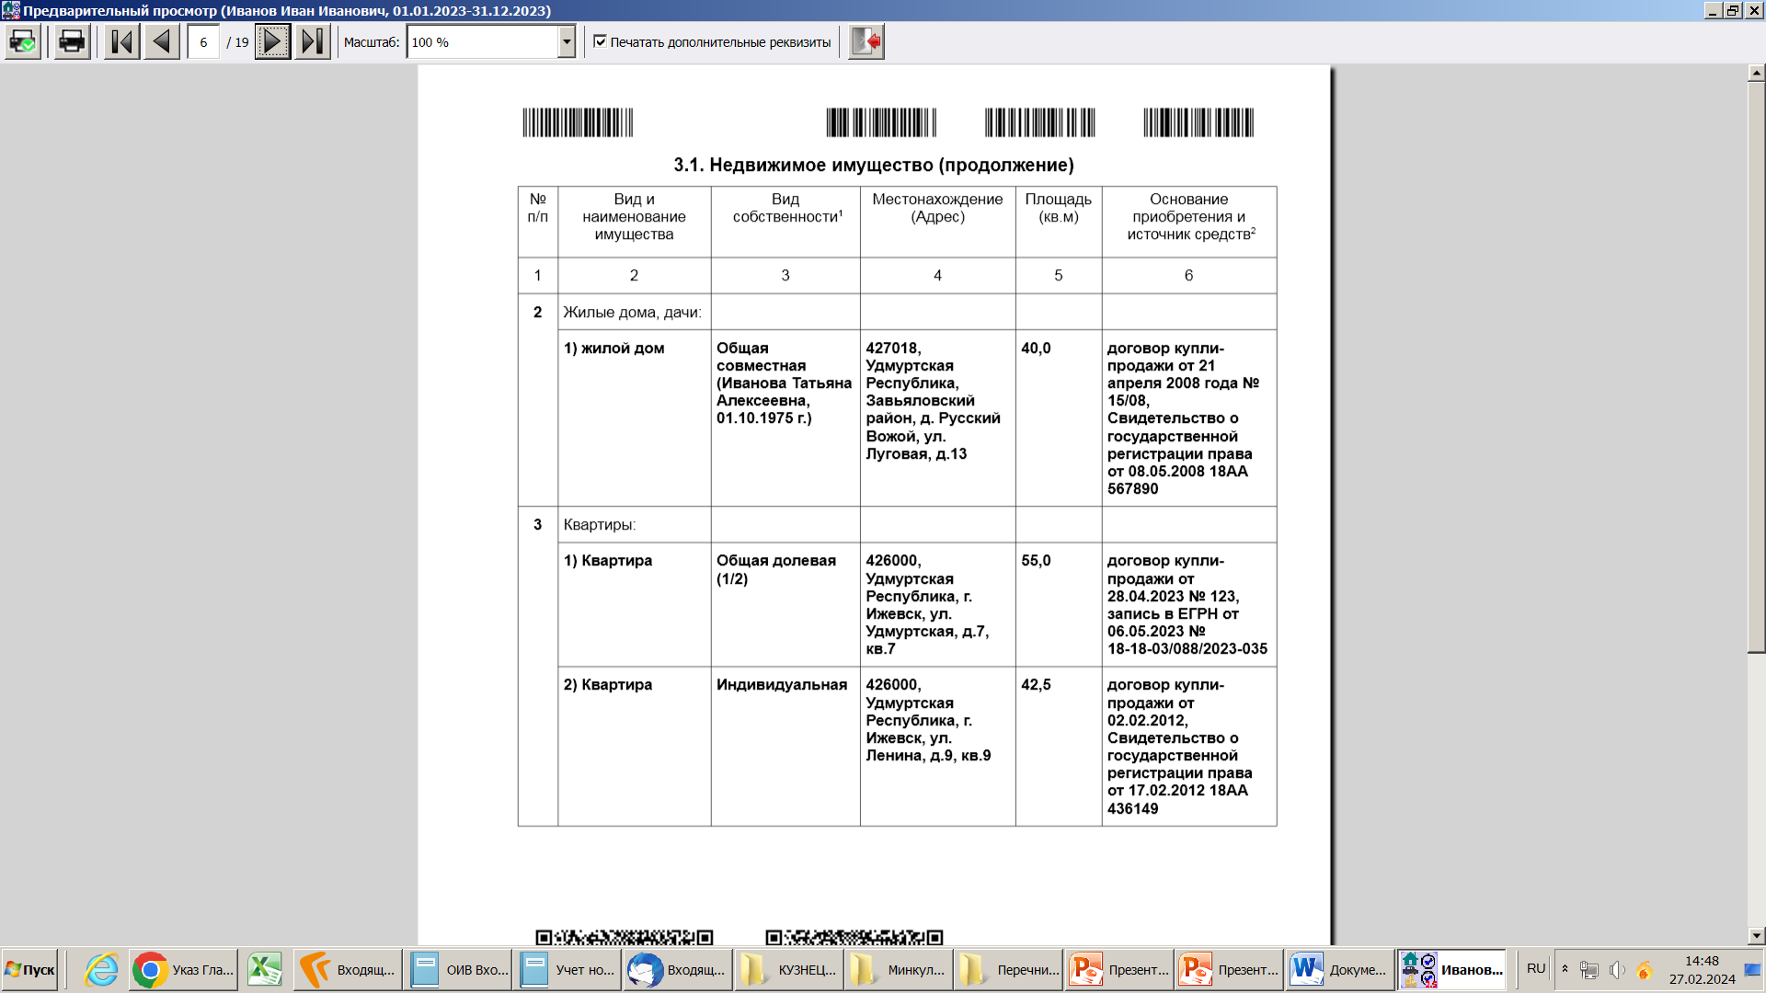

Подраздел 3.1. Недвижимое имущество
Сведения об источнике средств, за счет которых приобретено имущество, указывается только у имущества, находящегося за пределами территории РФ, и только лицами, указанными в ч. 1 ст. 2 Федерального закона от 07.05.2013 № 79-ФЗ
при общей совместной собственности указываются иные лица, в собственности которых находится имущество (ФИО)
при общей долевой собственности указывается доля лица, сведения об имуществе которого представляются
указывается запись в ЕГРН (номер и дата государственной регистрации права) , а не кадастровый номер объекта
Сведения об имуществе указываются на основании правоустанавливающих документов

Slide 8
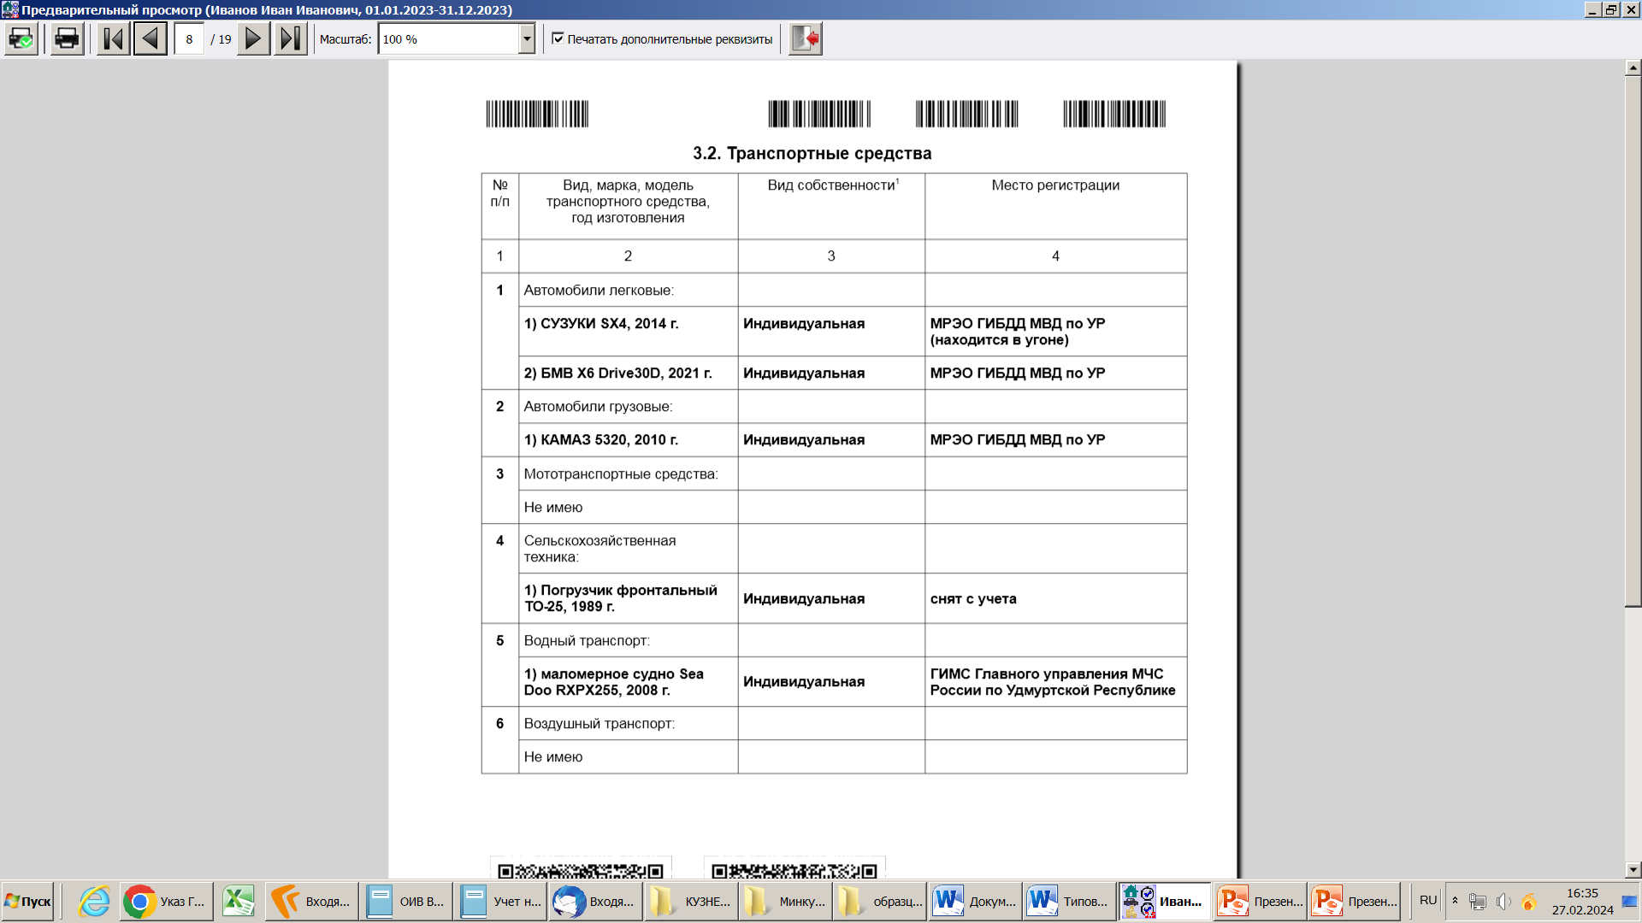
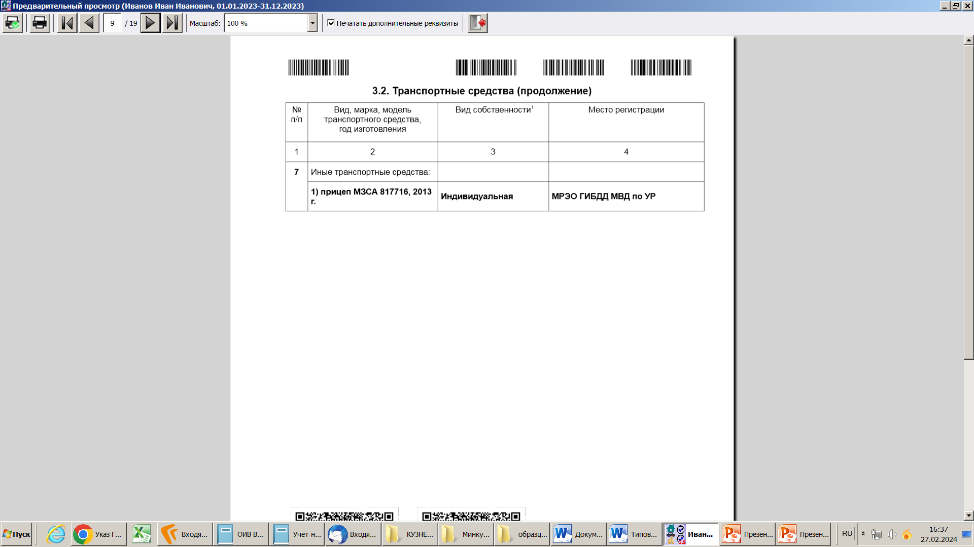
Подраздел 3.2. Транспортные средства
Указываются сведения
о транспортных средствах:
находящихся в собственности, независимо от времени и места приобретения (любой субъект РФ и государство)
переданные в пользование по доверенности
находящиеся в угоне
в залоге у банка
полностью негодные
к эксплуатации
снятые с регистрационного учета (но не утилизированные в установленном порядке, свидетельство об утилизации отсутствует)
принадлежащие индивидуальному предпринимателю

Slide 9
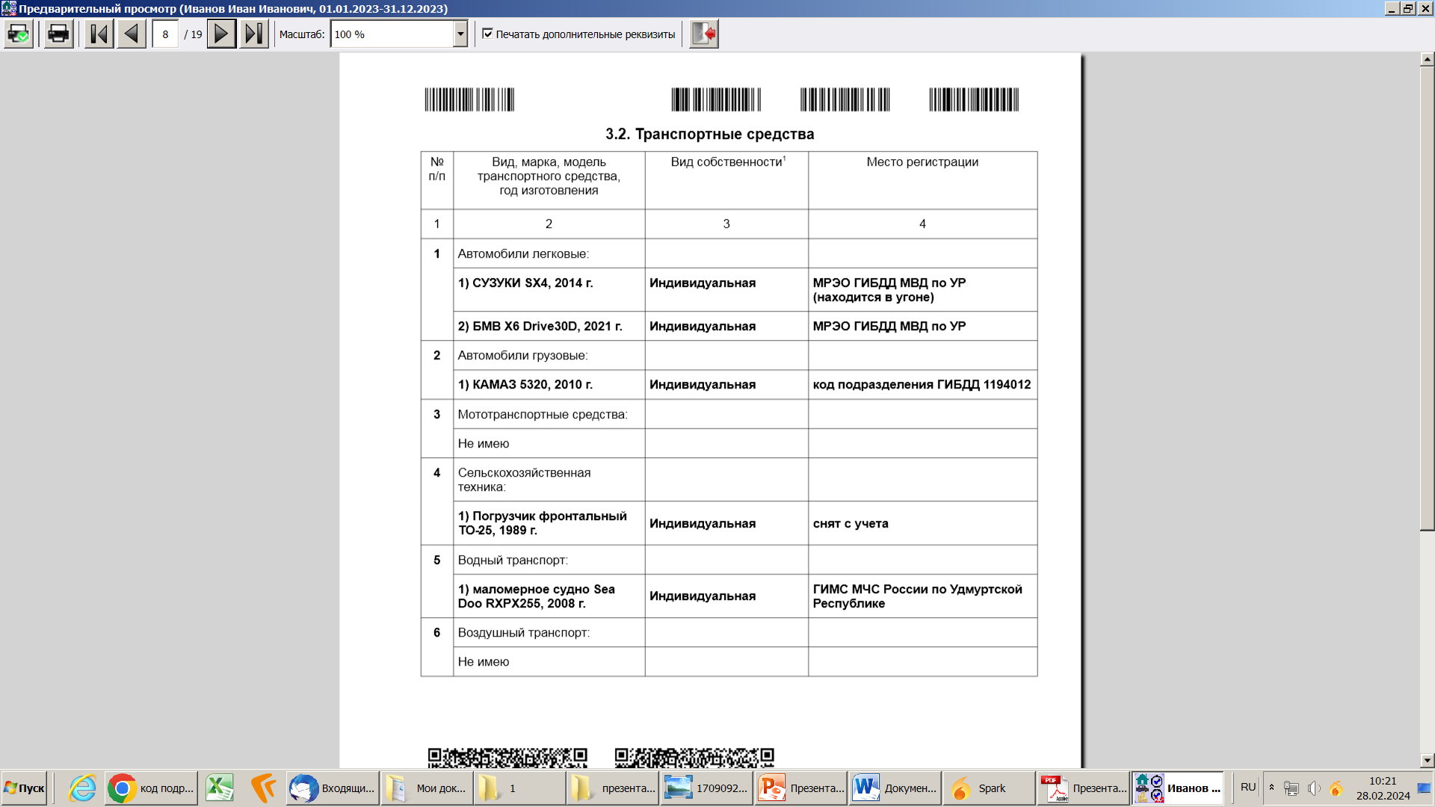

Подраздел 3.2. Транспортные средства
год изготовления ТС
допускается указание кода подразделения ГИБДД
регистрация транспортных средств носит учетный характер, если нет регистрации, то можно написать «отсутствует»
вид, марка, модель ТС

Slide 10
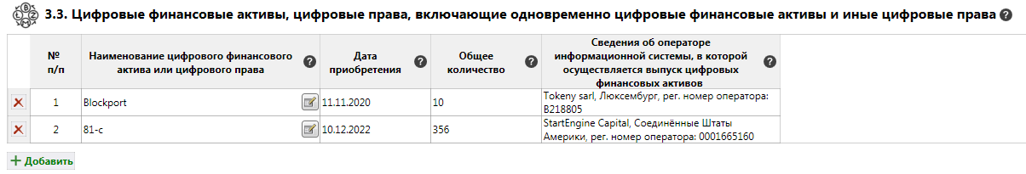
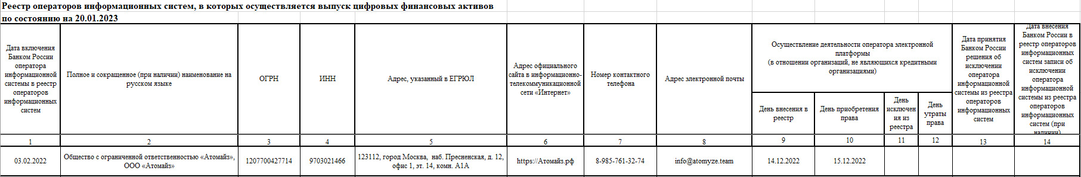
Подраздел 3.3. Цифровые финансовые активы, цифровые права, включающие одновременно цифровые финансовые активы и иные цифровые права
Банк России ведет реестр операторов информационных систем
реестр операторов информационных систем: https://cbr.ru/vfs/registers/infr/list_OIS.xlsx

Slide 11
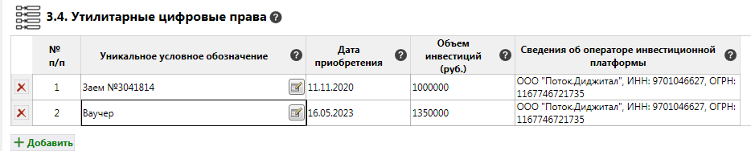
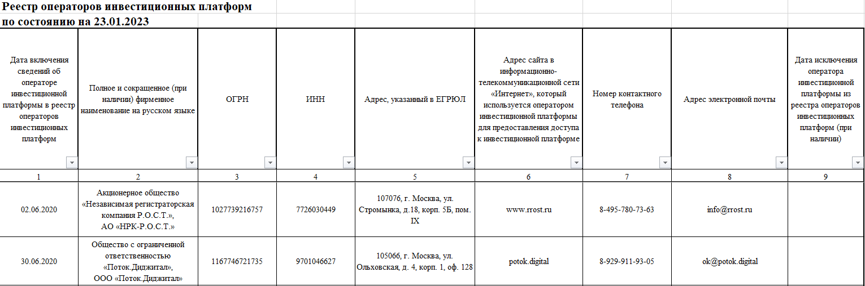
Подраздел 3.4. Утилитарные цифровые права
Банк России ведет реестр операторов инвестиционных платформ
реестр операторов инвестиционных платформ: https://www.cbr.ru/vfs/registers/infr/list_invest_platform_op.xlsx

Slide 12
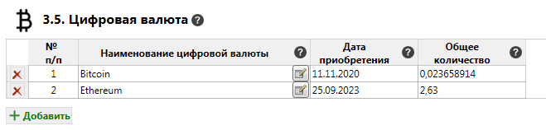

Подраздел 3.5. Цифровая валюта
Обратить внимание!
к цифровой валюте не относятся бонусные баллы, бонусы на накопительных дисконтных картах, начисленные банками и иными организациями за пользование их услугами, в том числе в виде
денежных средств («кешбэк сервис»)

Slide 13
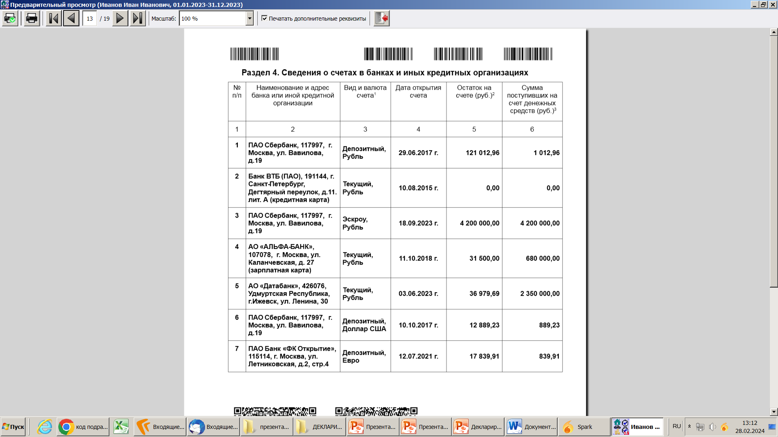
Раздел 4. Сведения о счетах в банках и иных кредитных организациях
рекомендуется заполнять данный раздел на основании информации, полученной в рамках Указания Банка России № 5798-У
наименования и
адреса банков указываются
из справочника
Графа заполняется только в случае, если
общая сумма денежных средств, поступивших на счета за отчетный период, превышает общий доход служащего, его супруги (супруга) и несовершеннолетних детей
за 2021 – 2023 годы
Виды счетов:
текущий
депозитный (при начислении % доход от вкладов в банке в отражается в разделе 1 справки)
расчетный (для индивидуальных предпринимателей)

Slide 14
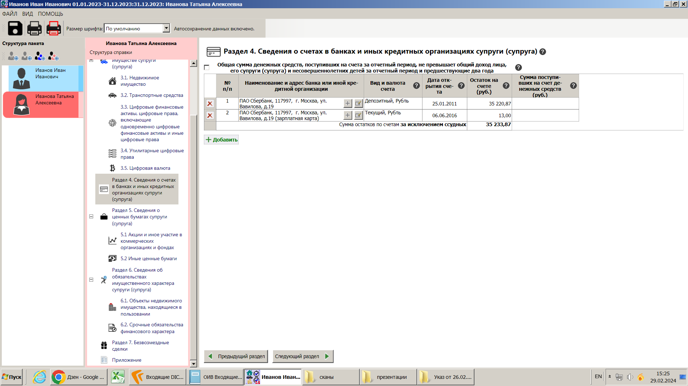
Раздел 4. Сведения о счетах в банках и иных кредитных организациях
В случае если общая сумма денежных средств, поступивших на счета за отчетный период, не превышает общий доход служащего (работника), его супруга (супруги) и несовершеннолетних детей за 2021 - 2023 годы, то необходимо проставить «флажок» напротив соответствующей позиции

Slide 15
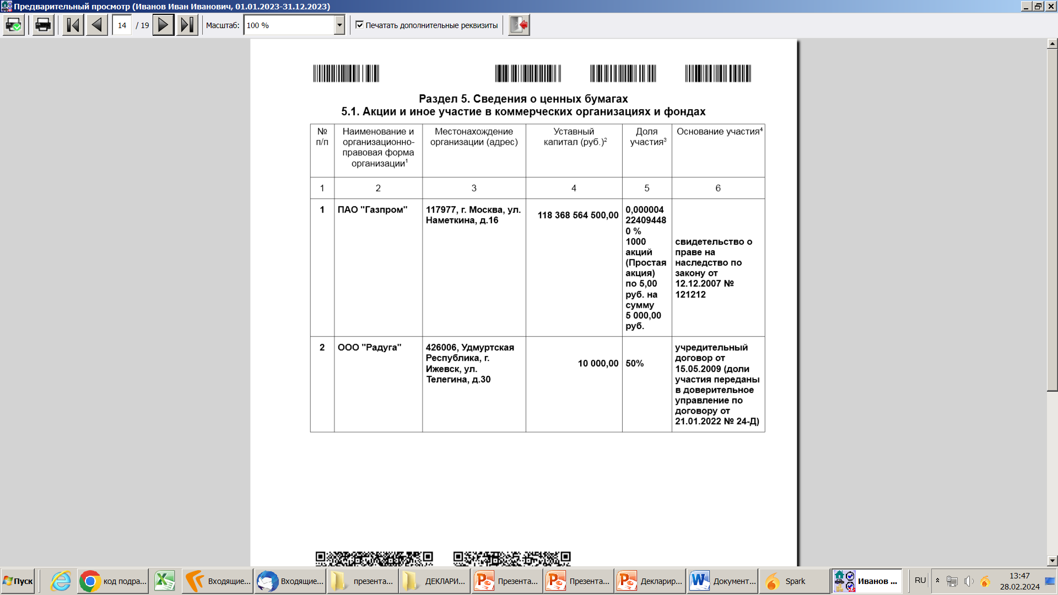
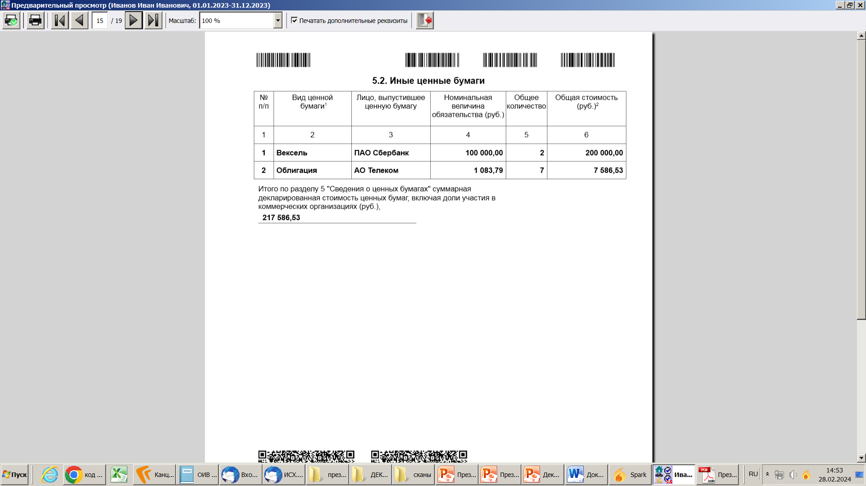
Раздел 5. Сведения о ценных бумагах
уставный капитал организации указывается согласно учредительным документам, если законодательством не предусмотрено, то «0».
доля участия выражается в процентах от уставного капитала, для АО – номинальная стоимость и количество акций.
в графе 6 – основание приобретения доли участия (учредительный договор, приватизация, покупка, мена, дарение, наследование и др.) и реквизиты (дата, номер) соответствующего договора или акта
переданные в доверительное управление ценные бумаги подлежат отражению в разделе 5 справки.
указывается номинальная величина обязательства одной ценной бумаги, а не их совокупности

Slide 16
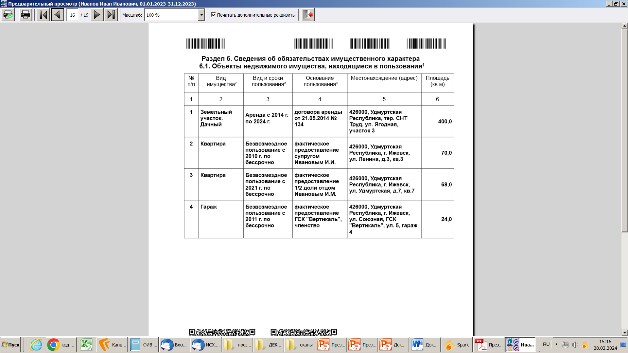

Подраздел 6.1. Объекты недвижимого имущества, находящиеся в пользовании
Указанию подлежат:
недвижимое имущество (муниципальное, ведомственное, арендованное и т.п.), находившееся по состоянию на отчетную дату во временном пользовании (не в собственности) служащего (работника), его супруги (супруга), несовершеннолетних детей
только объекты, находящиеся в пользовании, и которые не являются объектами собственности, указанными в подразделе 3.1 справки
имущество, используемое для бытовых нужд, но не зарегистрированное в установленном порядке органами Росреестра
если факт пользования отсутствует, то объект в пользовании не указывается

Slide 17
Подраздел 6.1. Объекты недвижимого имущества, находящиеся в пользовании
указывается основание пользования(договор, фактическое предоставление и т.д.), а также реквизиты (дата, номер) соответствующего договора или акта
указывается объект имущества, в котором имеется регистрация (если этот объект не является собственностью)
указывается фамилия, имя и отчество лица, предоставившего объект недвижимого имущества
указывается доля объекта недвижимого имущества в случае, если объект находится в долевой собственности у служащего (работника) и лица, в отношении которого справка не представляется

Slide 18
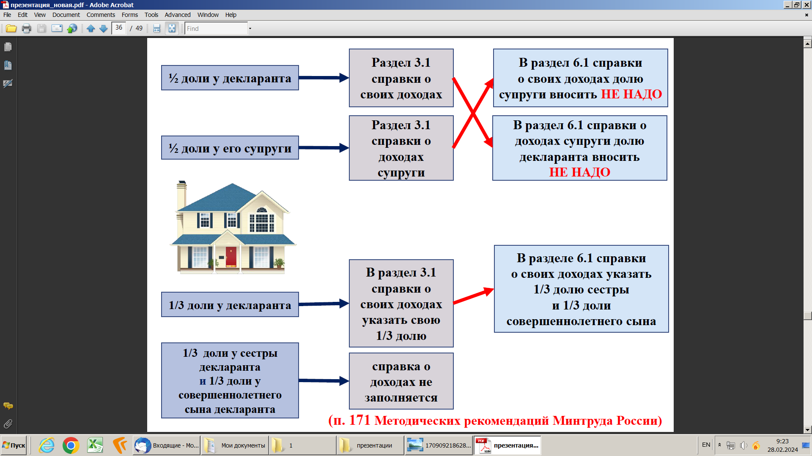
Подраздел 6.1. Объекты недвижимого имущества, находящиеся в пользовании

Slide 19
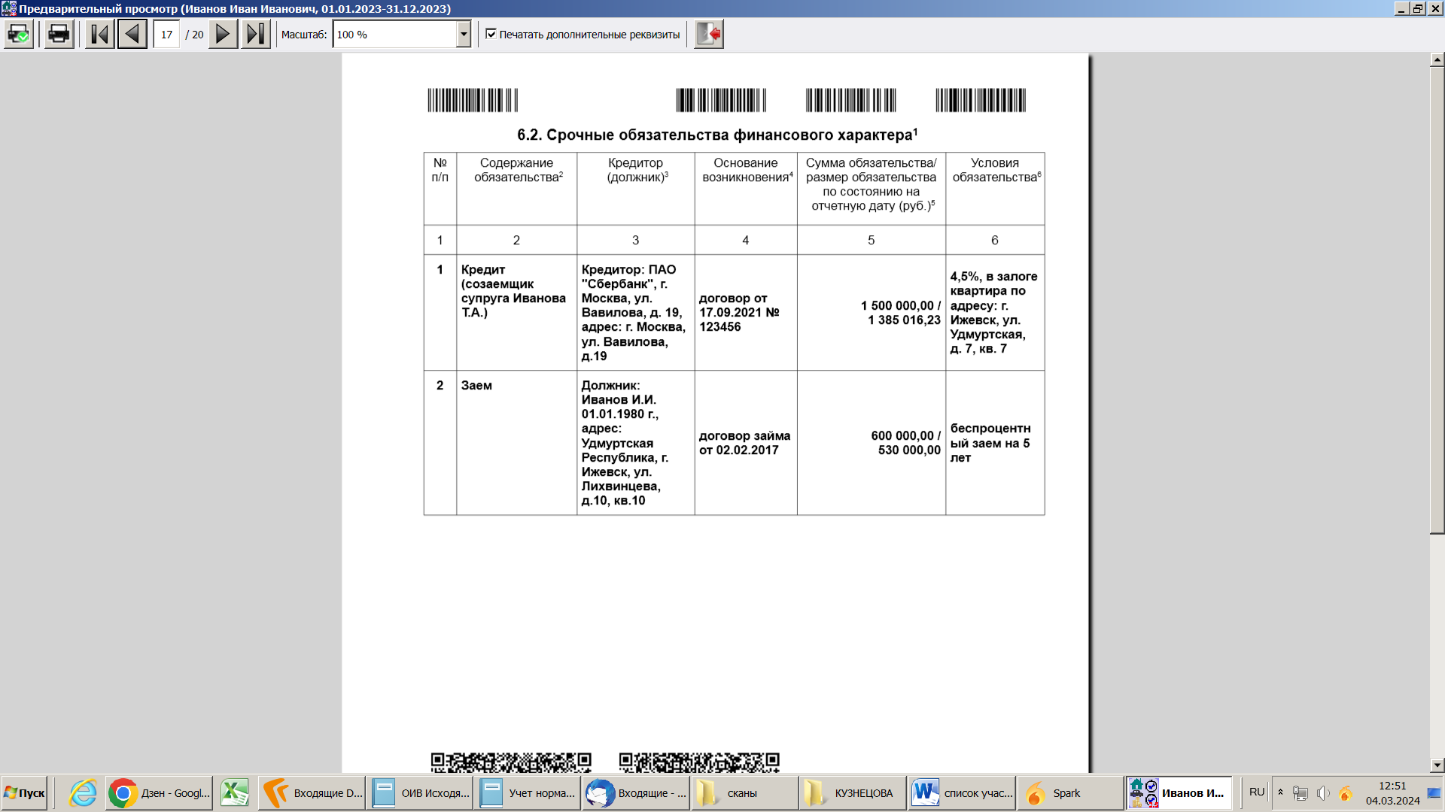
Подраздел 6.2. Срочные обязательства финансового характера
указывается годовая процентная ставка обязательства, заложенное в обеспечение обязательства имущество, выданные в обеспечение исполнения обязательства гарантии и поручительства
указывается основание возникновения обязательства, а также реквизиты (дата, номер) соответствующего договора или акта

Slide 20
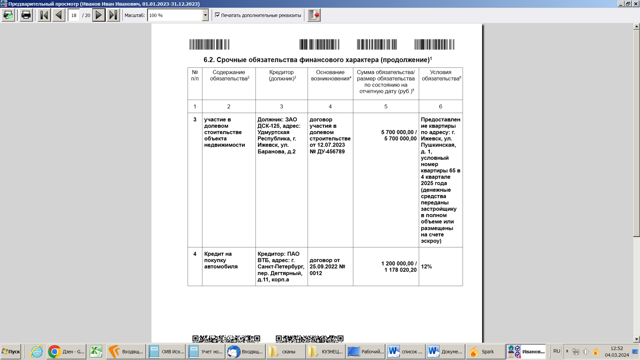
Подраздел 6.2. Срочные обязательства финансового характера
указывается сумма обязательства (определяется как сумма основного долга) без суммы процентов, а также размер обязательства на отчетную дату (определяется как сумма основного долга и начисленных процентов)

Slide 21
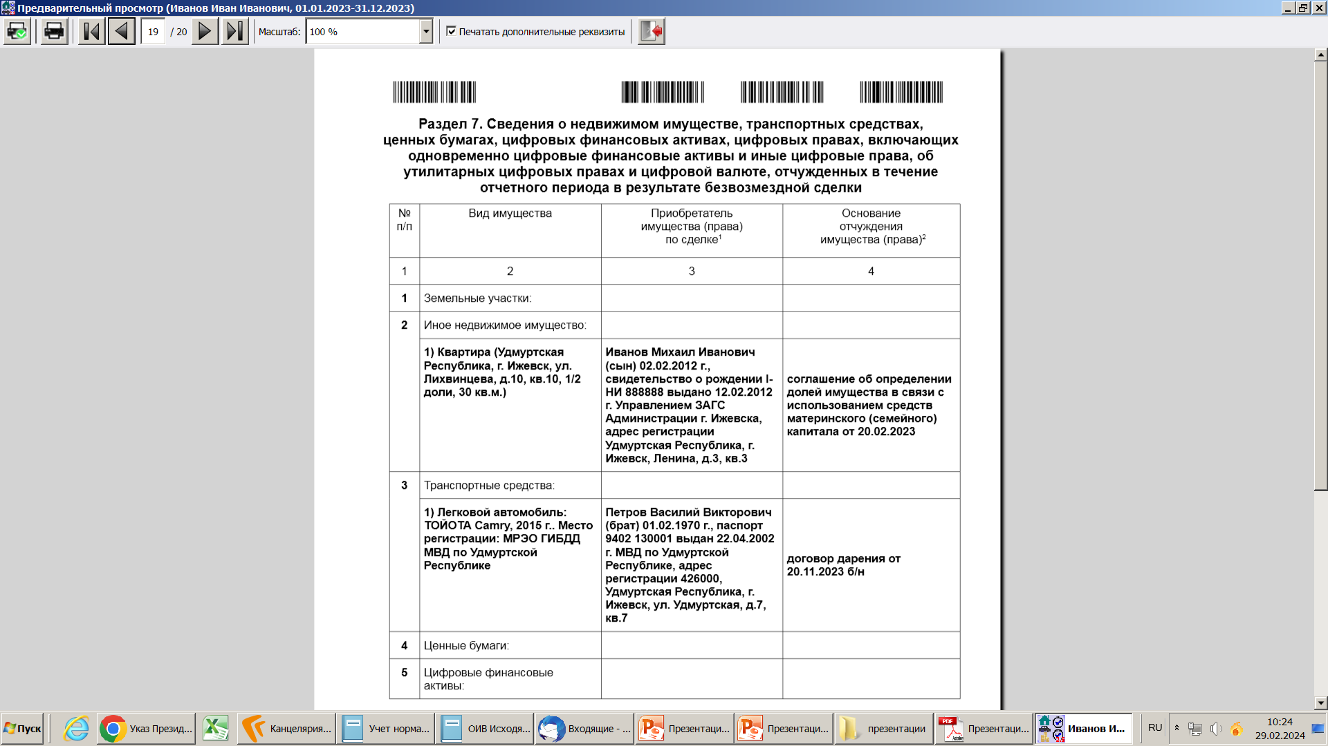
Раздел 7. Сведения о недвижимом имуществе «…», отчужденных в течение отчетного периода в результате безвозмездной сделки»
УКАЗЫВАЮТСЯ:
сведения об отдельных объектах (в т.ч. доли), отчужденных в течение отчетного периода в результате безвозмездной сделки (договор дарения, соглашение о разделе имущества, договор (соглашение) об определении долей, брачный договор);
сведения об утилизации автомобиля
подлежит отражению ситуация, связанная с отчуждением доли имущества в связи с использованием средств (части средств) материнского (семейного) капитала
НЕ УКАЗЫВАЮТСЯ:
уничтоженные объекты имущества (например, при пожаре), так как они не были отчуждены в результате безвозмездной сделки;
договор мены, так как он является возмездным

Slide 22
Спасибо за внимание!

